Slide 1
OKL POMM1053 Liikunta- ja terveyskasvatus Terveyskasvatus
Demo 2.

Slide 2
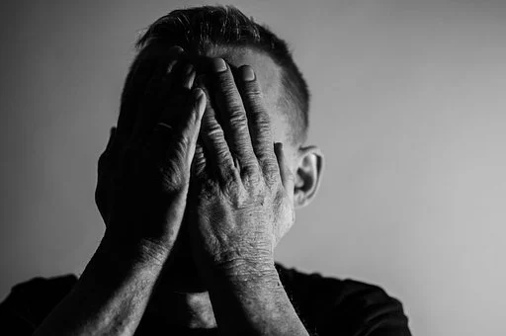
PSYYKKINEN TERVEYS/MIELENTERVEYS

Slide 3
Pohdintatehtävä: lapsen/nuoren psyykkisen terveyden vahvuudet ja heikkoudet? Näkökulmia ja ajatuksia - opettaja - koulupsykologi - rehtori - huoltaja - lapsi itse

Slide 4
” Neljä nurkka” tehtävä Nurkka 1: Lapsen /nuoren masennus Nurkka 2: Lapsen/nuoren koulu-uupumus Nurkka 3: Lapsen/nuoren itsetuhoisuus Nurkka 4: Lapsen/nuoren pelko ja turvattomuus Keksikää ryhmässä mahdollisemman paljon kysymyksiä tästä aiheesta (aika 5 min). Kirjatkaa kysymykset paperille. Yksi kysymys per lappu.
Notes:
Kysymykset lappuinen keskelle lattiaan. Peli alkakoon. Monelle kysymykselle ehdi vastamaan? Paperin haku eri liikunnan tavoilla.

Slide 5
OPS
Esim. Liikunnan opetuksen tavoitteista
Oppiaineen tehtävä Liikunnan opetuksen tehtävänä on vaikuttaa oppilaiden hyvinvointiin tukemalla fyysistä, sosiaalista ja psyykkistä toimintakykyä sekä myönteistä suhtautumista omaan kehoon.
Psyykkinen toimintakyky T9 tukea oppilaan myönteisen minäkäsityksen vahvistumista, ohjata itsenäiseen työskentelyyn sekä itsensä monipuoliseen ilmaisemiseen.
Liikunnan opetuksen sisällöistä
S3 Psyykkinen toimintakyky: Opetukseen valitaan iloa ja virkistystä tuottavia leikkejä ja tehtäviä, joissa koetaan onnistumisia sekä kohdataan tuetusti emotionaalisesti vaihtelevia tilanteita kuten leikeissä, kisailuissa tai peleissä koetut tilanteet.
Terveystiedon tavotteista
T5 ohjata oppilasta syventämään ymmärrystään fyysisestä, psyykkisestä ja sosiaalisesta terveydestä ja niitä vahvistavista ja vaarantavista tekijöistä ja mekanismeista sekä tukea oppilaan valmiuksia käyttää näihin liittyviä käsitteitä asianmukaisesti

Slide 6
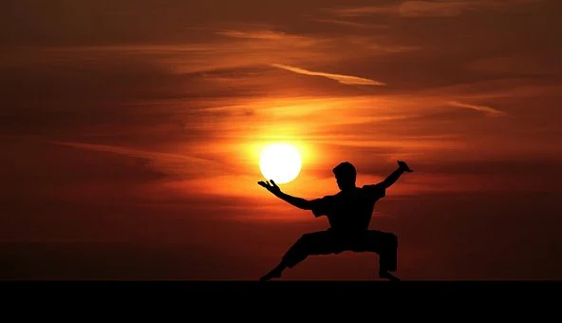
Psyykkinen toimintakyky: toiminta, tunne-elämä ja ajattelu
Realiteettien taju, elämänhallinnan kokeminen, optimismi, tyytyväisyys elämään, tarkoituksen kokeminen, sosiaalinen taitavuus, itseluottamus ja toiminnallisuus
Kyky suoriutua älyllistä ja muuta henkisiä ponnistelua vaativista tehtävistä

Slide 7
Psyykkinen toimintakyky
Psyykkisen toimintakyvyn osa-alueita:
Psyykkisiä taitoja voi harjoitella
Itsearvostus
Mieliala
Ratkaisukyky
Havaitseminen
Muisti
Oppimiskyky
Ajattelu
Kiellelliset kyvyt
Psyykkiset taidot
Pitkäjänteisyyttä
Joustavuutta
Keskittymiskykyä
Rentoutumiskykyä
Ahdistuneisuuden sietokykyä
Tarkkaavaisuuden sietokykyä
Itsesäätelykykyä

Slide 8
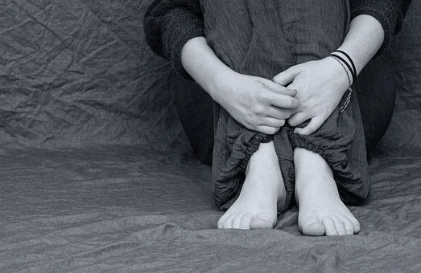
Mieli voi mennä rikki, se ei ole outoa ja sitä ei tarvitse hävetä

Slide 9

Mielenterveyden voimavarat
Positiiviset voimavarat
itseluottamus, ihmissuhteet, ympäristö
pätevyys, joka antaa elämänhallinnan tunteen
saavutus, joka vahvistaa omanarvontunnetta
huumori, joka lisää kestävyyttä ja joustavuutta
tylsistymistä poistavat ja motivoivat haasteet
erillisyys: miten koemme, että muut hyväksyvät meidät
Kyky käsitellä vaikeita tunteita
viha: kuinka hyväksymme maailman epäoikeudenmukaisuuden
häpeä: miten hyväksymme itsemme
syyllisyys: miten hyväksymme tekomme
pelko, joka vaikuttaa turvallisuuteemme ja turvattomuutemme

Slide 10
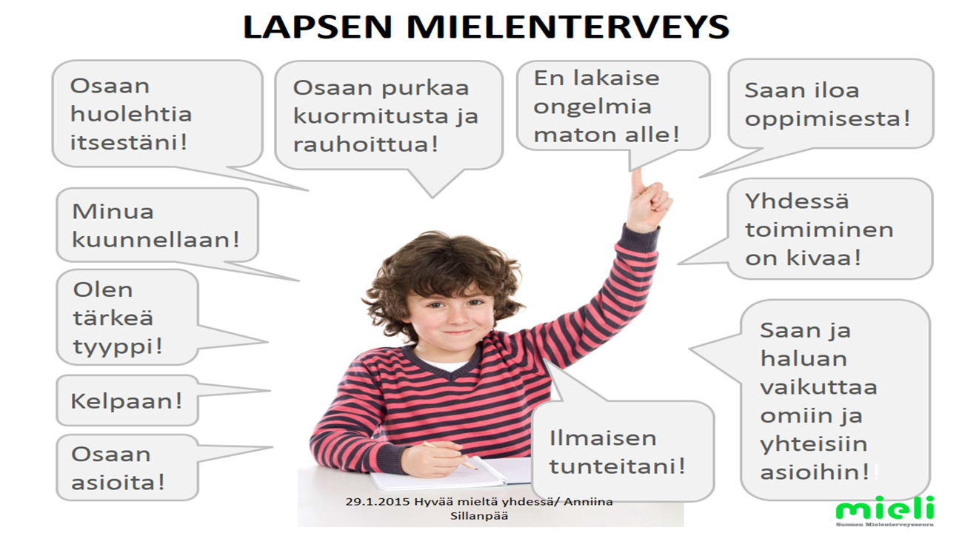

Slide 11
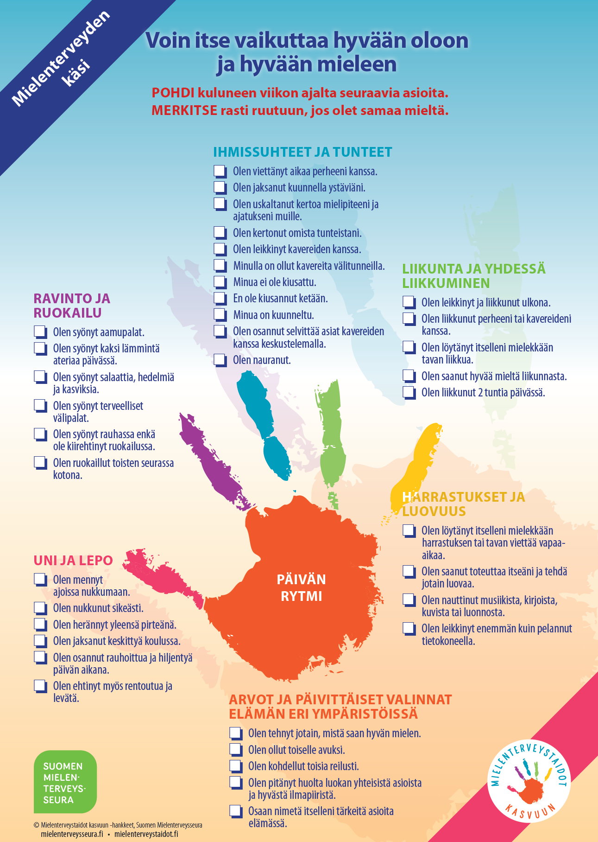


Slide 12

Itsetunto
Jos kerran meidät on varustettu niskalla, niin on taatusti
tarkoitettu, että pidämme sen pystyssä. Arthur Koestler
Vahva luottamus ja usko omiin kykyihin ”Minä pystyn
kohtamaan ongelmia ja haasteita, joista selvittyäni tulen vahvemmaksi ja taitavammaksi.”
Vahva näkemys omasta tärkeydestä läheisille ihmisille . ”Minä olen arvokas, samoin se , mitä minulla on elämässä annettavana.”
Vahva luottamus omiin mahdollisuuksiin vaikuttaa elämään ”Minä voin vaikuttaa siihen, mitä elämässäni teen. Minä vastaan itse tekemisistäni ja valinnoistani.”

Slide 13

Itsetunto rakentuu..
turvallisuudesta, joka merkitsee ihmisen hyvän olon
tunnetta ja luottamusta toisiin ihmisiin
itseydestä, joka tarkoittaa ihmisen tiedostamaa kuvaa rooleistaan ja ominaisuuksistaan
yhteenkuuluvuudesta, jolloin on kyse samaistumisesta johonkin ryhmään tai yhteisöön
tehtävä- ja tavoitetietoisuudesta, joka tarkoittaa, että tavoitteet ovat ihmisen elämässä identiteettiä kehittäviä, ylläpitäviä ja suojelevia peruselementtejä
pätevyydentunteista, jotka ovat jonkinlaisia onnistumisen kokemuksia. Tällöin yksilö uskaltaa ottaa riskejä ja sietää pettymyksiä

Slide 14
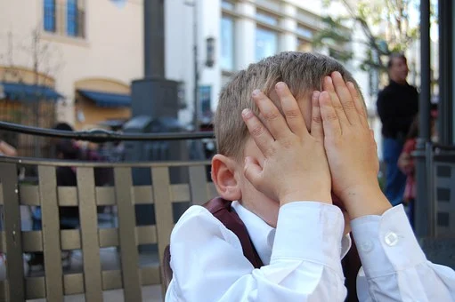
Haitallisia ajatuksia
”Olen toivoton tapaus. En ikinä onnistu missään.”
”Minun täytyy onnistua kaikessa, mitä teen!”
”Kukaan ei hyväksyä minua, jos teen virheitä.”
”Unohdan varmasti vuorosanani ja kaikki nauravat minulle.”
”Kukaan ei pidä minusta.”
”Tiedän, että huomenna minua jännittää kamalasti.”
”En tiedä, mitä sanoa.”

Slide 15
Haastetaan haitallisia ajatuksia
- ”Minulla ei ole yhtään ystävää.”
Onko asia todella näin? Kysy itseltäsi muutama yksinkertainen kysymys. Onko tämä totta? Onko minulla yhtään ystävää? Muutetaan ajatus vihreäksi nimeämällä kaksi tai kolme luotettavaa ystävää (koulussa tai sen ulkopuolella)
”En osaa tehdä mitään oikein?”
Onko tämä totta? Liioittelenko? Nimeä 2-3 asiaa, jotka osaat tehdä hyvin (koulussa, kotona tai harrastuksessa)

Slide 16

Harjoitus: Mieti hetki yksin ja kerro sitten parille
Arvioi näitä itsetunnon peruskiviä omassa itsessäsi. Yritä löytää jokaiseen kohtaan ainakin kolme vastausta
Mitkä ovat omia henkilökohtaisia kykyjäsi, hyviä
ominaisuuksia tai vahvuusalueitasi?
Mistä tiedät olevasi arvokas? Mitä asioita sinussa
toiset arvostavat? Mitä tärkeää tai arvokasta olet jo tehnyt?

Slide 17
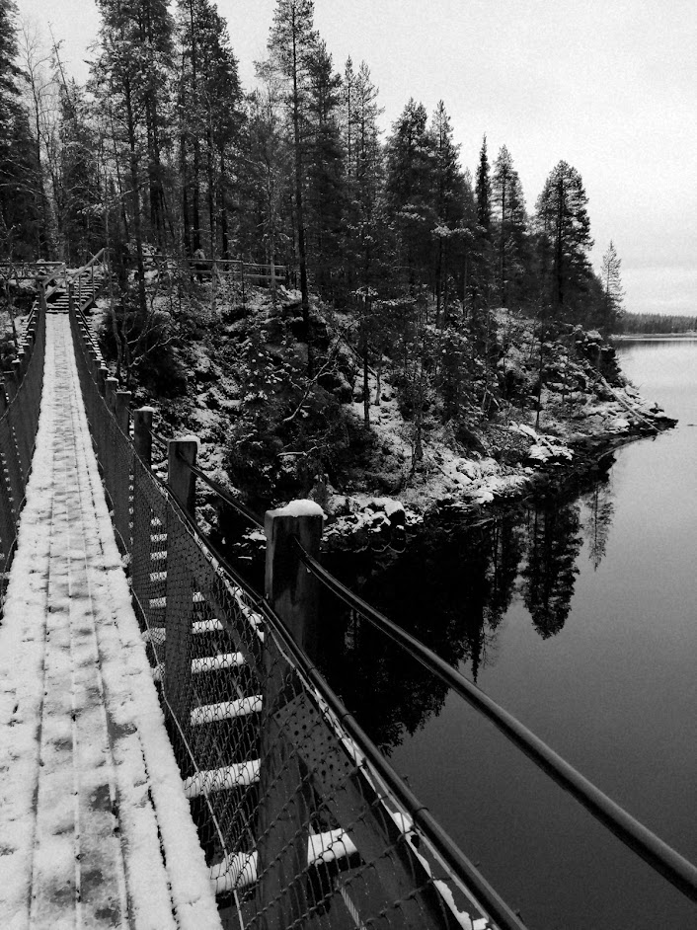
Yhdessä
Miten ope voi luoda luokan ilmapiirin sellaiseksi, että tunteista ja mielen asioista on helppo ja turvallinen puhua?

Slide 18
Esimerkki 1 : Hyvät puoleni
Tee lista seuraavista asioista:
kolme asiaa, joista pidän itsessäni
kaksi asiaa, jotka teen hyvin
viimeaikainen onnistuminen tai saavutus

Slide 19
Esimerkki 2 : MINUUDEN MARKKINAT
Omat vahvuuteni
Minkälaisissa tilanteissa olet viimeisen viikon aikana käyttänyt omia vahvuusalueitasi?
Keiden muiden mielestä juuri nämä alueet ovat vahvuuksiasi?
Mitkä ovat heikkouksiasi?
Keiden muiden mielestä ne ovat sinun heikkouksiasi?

Slide 20
Itsetuntemuksen parantamisen keinoja koulussa
Kannustus ja positiivinen palaute on tärkeitä.
Mutta miten kannustaa oppilasta epäonnistumisen jälkeen?
Vetoa aikaisempiin onnistumisiin
luota oppilaaseen ja anna hänelle vastuuta
älä anna luokkayhteisössä tilaa vertailulle
arvosta oppilasta sellaisena kuin hän on – auta häntä löytämään omat vahvuutensa
keskustele luottamuksellisesti ja suhteuta oppilaan tilannetta yleisemmällä tasolla ihmisen toimintaan.

Slide 21

Psyykkisesti ja sosiaalisesti toimintakykyinen ihminen
Nauttii elämästä, hänellä on mielekästä tekemistä kuten opiskelu tai työ ja hän selviytyy vaikeistakin elämätilanteista
Ihmissuhteet ovat tärkeitä ihmisen psyykkiselle ja sosiaaliselle toimintakykyisyydelle
eri ihmisten tarve vuorovaikutukseen vaihtelee
sosiaaliset taidot helpottavat sosiaalisten verkostojen
luomista ja ylläpitämistä
hiljaisella ja ujolla ihmisellä voi olla hyvät sosiaaliset taidot

Slide 22
Miten mitataan sosiaalista ja psyykkistä terveyttä? Mitataanko?
SQD
Vahvuudet ja vaikeudet -kyselyn (SDQ) alkuperäinen tarkoitus on auttaa psyykkisesti oireilevien lasten tunnistamista. SDQ on lyhyt lapsen käyttäytymistä kartoittava kysely, jonka avulla kerätään tietoa 4-16-vuotiaan lapsen psyykkisestä voinnista omilla lomakkeillaan vanhemmalta, opettajalta (päivähoito, koulu) ja yli 11-vuotiailta lapsilta itseltään. Kysely kartoittaa lapsen tunne-elämän oireita, käytösoireita, yliaktiivisuuden/tarkkaavaisuuden oireita, kaverisuhteiden ongelmia ja lapsen vahvuuksia (prososiaalisuus) sekä mahdollisten oireiden tai vaikeuksien vaikutusta lapsen elämään
https://www.terveysportti.fi/apps/dtk/tmi/article/tmm00147?toc=249488

Slide 23
LAPS-lomake
LAPS-lomake on lapsen psykososiaalisen terveyden arviointimenetelmä 4–15-vuotiaille, joka soveltuu terveysseurannassa työmenetelmäksi tarvittaessa käytettäväksi, mikäli on herännyt huoli lapsen psykososiaalisesta hyvinvoinnista tai kehityksestä ja on tarve arvioida lapsen psykososiaalisten oireiden vakavuutta, lisätutkimusten ja tuen tai hoidon tarvetta sekä toimenpiteiden kiireellisyyttä. Lomakkeen avulla voidaan arvioida kiireettömän lasten- ja nuorisopsykiatrisen erikoissairaanhoidon tarvetta myös käytöshäiriöissä.
Lomakkeessa arvioidaan esim seuraavat osa-alueet:
kehitys ikätasoon nähden
toimintakyky kotiympäristössä
toimintakyky päivähoidossa tai koulussa ja oppiminen
toimintakyky ystävien kanssa ja muissa sosiaalisissa suhteissa
vanhempien kyky säädellä lapsen tunne-elämää ja käytöstä
https://www.kaypahoito.fi/nix02620

Slide 24
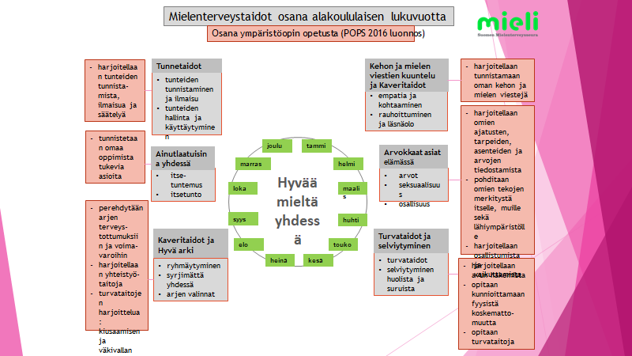

Slide 25
Lähteet
Sohlman, B. 2004 Funktionaalinen mielenterveyden malli positiivisen mielenterveyden kuvaajana. Stakes. Tutkimuksia 137. Helsinki: Stakes.
WHO World Health Organisation
www.mieli.fi
Kuvat: pixabay
www.mielenterveystalo.fi
https://yle.fi/uutiset/3-8751001
Isokorpi, T. 2004. Tunneoppia parempaan vuorovaikutukseen. Jyväskylä: PS-kustannus.
Kirvesoja, U.-M. 2013. Luokanopettajien näkemyksiä ja kokemuksia tunnekasvatuksesta koulussa ja osana opetussuunnitelmaa. https://jyx.jyu.fi/dspace/bitstream/handle/123456789/41260/URN-NBN-fi-jyu-201304251504.pdf?sequence=4
http://www.mielenterveysseura.fi/fi/mielenterveys/itsetuntemus/tunnetaidot/tunnetaidot-arjessa.
Perusopetuksen opetussuunnitelman perusteet 2014.
http://www.oph.fi/download/163777_perusopetuksen_opetussuunnitelman_perusteet_2014.pdf
Erkko, A & Hanukkala, M. 2013 Mielenterveys voimaksi. Suomen mielenterveysseura,
http://www.theseus.fi/bitstream/handle/10024/64015/Lahtinen_Anu.pdf?sequence=1
Puolimatka, T. 2010. Kasvatuksen mahdollisuudet ja rajat. Minuuden rakentamisen filosofia. Helsinki: Kirjayhtymä.
Heiskanen, Tarja ; Salonen, Kristina ; Sassi, Pirkko, Mielenterveyden ensiapukirja, SMS-tuotanto 2006

Slide 26
Linkkivinkit
https://www.oph.fi/fi/oppimateriaali/kouluikaisten-terveyden-polku/henkinen-ja-sosiaalinen-hyvinvointi
www.mielenterveystalo.fi

Slide 27
